Slide 1
C
Cahaya Optima Karya
HUMAN RESOURCE INFORMATION SYSTEM
RINGKASAN APLIKASI · EDISI AGUSTUS 2026
Mengenal Sistem HRIS
dalam 30 Menit
Alur kerja, menu utama, dan hal-hal yang berjalan otomatis. Versi ringkas dari buku panduan lengkap.

Slide 2
ISI PRESENTASI
Yang akan dibahas
Delapan bagian, mengikuti urutan pemakaian aplikasi sehari-hari.
01
Sekilas aplikasi
Apa yang dikelola dan apa yang berjalan sendiri
02
Peran & hak akses
Siapa boleh membuka apa
03
Empat alur kerja inti
Diagram yang merangkum seluruh sistem
04
Persiapan awal
Data induk yang disiapkan sekali di awal
05
Data karyawan & kontrak
Memasukkan orang dan menjaga datanya
06
Penjadwalan & absensi
Roster, mesin sidik jari, koreksi
07
Pengajuan & laporan
Cuti, lembur, tukar jadwal, rekap
08
Untuk karyawan
Self-service lewat ponsel
Ringkasan HRIS · Cahaya Optima Karya
02

Slide 3
BAGIAN 1
Yang dikelola aplikasi
Sekilas Aplikasi
Tiga otomatisasi harian
Peran & hak akses
Apa yang dikelola HRIS ini, apa yang dikerjakannya sendiri, dan siapa boleh membuka apa.
03

Slide 4
SEKILAS APLIKASI
Satu tujuan: kehadiran karyawan
Semua menu lain ada untuk menopang satu hal — siapa dijadwalkan kerja kapan, siapa benar-benar datang, dan apa akibatnya pada rekap bulanan.
Data induk
Karyawan
Penjadwalan
Lokasi kerja, divisi, jabatan, shift, hari libur, jenis cuti, pola jadwal.
Data pribadi, penempatan, atasan, kontrak kerja, bagan organisasi.
Roster harian per karyawan — otomatis dari pola, manual, atau impor Excel.
Absensi
Pengajuan
Laporan
Mesin sidik jari, absen mandiri berselfie + GPS, koreksi jam, penutupan harian.
Cuti & izin, lembur, tukar jadwal — diajukan karyawan, diputuskan atasan.
Rekap kehadiran, log absensi, rekap cuti. Semuanya bisa diunduh Excel/PDF.
Ringkasan HRIS · Cahaya Optima Karya
04

Slide 5
SEKILAS APLIKASI
Tiga hal yang berjalan tanpa ditekan siapa pun
Dikerjakan penjadwal tugas setiap hari. HR hanya perlu memeriksa hasilnya.
Roster diperpanjang
00.20
Jadwal 60 hari ke depan dibuat ulang dari pola. Karyawan berpola tetap cukup ditugaskan sekali dan jadwalnya tidak pernah habis.
Absensi kemarin ditutup
01.30
Yang tidak punya rekaman masuk ditandai Alfa, Cuti, Sakit, atau Libur — sesuai jadwal dan pengajuan yang sudah disetujui.
Kontrak diingatkan
06.00
HR diberi tahu untuk kontrak yang berakhir pada H-30, H-14, dan H-7. Yang benar-benar habis dinonaktifkan otomatis pukul 00.05.
SYARATNYA SATU
Semua otomatisasi ini bergantung pada satu baris cron di server. Tanpa itu, seluruhnya harus dikerjakan manual.
Ringkasan HRIS · Cahaya Optima Karya
05

Slide 6
PERAN & HAK AKSES
Empat peran bawaan
Yang menentukan isi sidebar bukan jabatan di HR, melainkan peran yang dilekatkan pada akun login.
PERAN
UNTUK SIAPA
BISA APA
Superadmin
Pemilik sistem
Seluruh menu, termasuk Kontrol Akses. Cukup satu–dua orang.
HR Manager
HR pusat
Semua menu operasional + melihat semua lokasi & divisi. Tidak bisa ubah hak akses.
Employee Reader
Supervisor
Dashboard dan melihat data karyawan.
Employee
Karyawan biasa
Hanya menu Self-service: jadwal, absensi, cuti, lembur, tukar jadwal.
CAKUPAN DATA — SAKLAR TERPISAH
Selain daftar menu, tiap akun punya batas data siapa yang boleh dibuka. HR cabang memakai peran HR Manager tanpa centang “semua lokasi”, lalu diberi lokasi cabangnya saja.
Ringkasan HRIS · Cahaya Optima Karya
06

Slide 7
BAGIAN 2
Menyiapkan karyawan baru
Empat Alur Kerja Inti
Dari tap mesin ke laporan
Pengajuan cuti
Bagaimana roster terisi
Empat diagram yang merangkum hampir seluruh isi buku panduan.
07

Slide 8
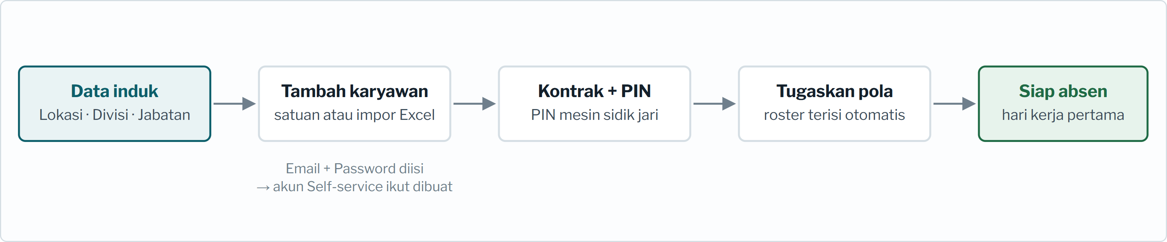
ALUR 1
Menyiapkan karyawan baru
Urutannya tidak bisa dibalik: lokasi, divisi, dan jabatan harus ada lebih dulu karena ketiganya wajib diisi pada formulir karyawan.
Ringkasan HRIS · Cahaya Optima Karya
08

Slide 9
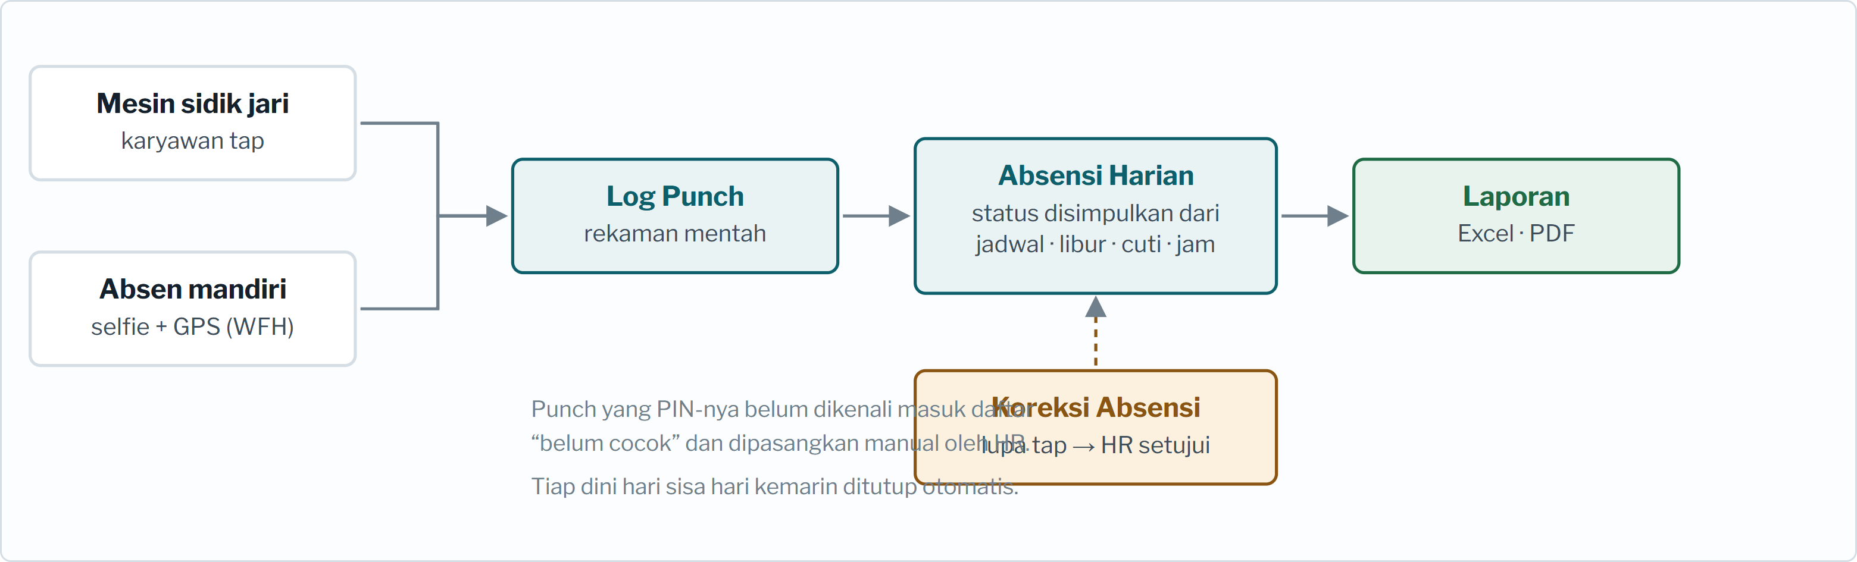
ALUR 2
Dari tap mesin sampai laporan
Karyawan yang menge-tap statusnya beres seketika. Yang tidak menge-tap baru disimpulkan dini hari berikutnya oleh tugas terjadwal.
Ringkasan HRIS · Cahaya Optima Karya
09

Slide 10
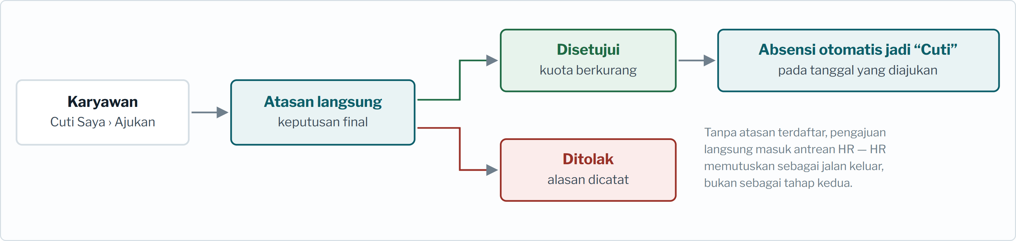
ALUR 3
Pengajuan cuti
Persetujuan satu tahap: keputusan atasan bersifat final dan tidak perlu diteruskan ke HR. Alur yang sama berlaku untuk lembur dan tukar jadwal.
Ringkasan HRIS · Cahaya Optima Karya
10

Slide 11
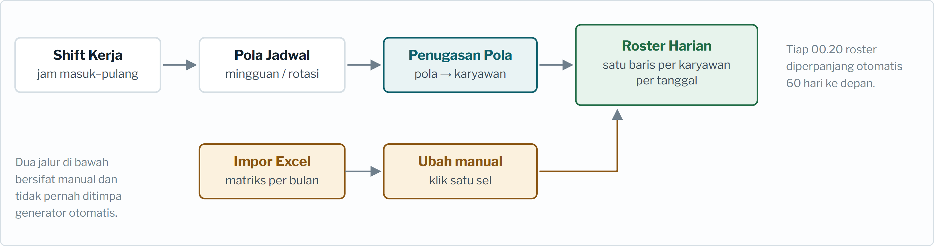
ALUR 4
Bagaimana roster terisi
Sel yang pernah diubah manual atau berasal dari impor Excel selalu menang atas pola — itulah sebabnya generator otomatis aman dijalankan tiap hari.
Ringkasan HRIS · Cahaya Optima Karya
11

Slide 12
BAGIAN 3
Urutan sembilan langkah
Persiapan Awal
Organisasi & shift
Cuti & pola jadwal
Pengaturan & akses
Data induk yang harus ada sebelum karyawan pertama bisa dimasukkan. Dikerjakan sekali, lalu jarang disentuh lagi.
12

Slide 13
PERSIAPAN AWAL
Urutan pengerjaan
Setiap langkah membutuhkan langkah sebelumnya. Mengerjakan di luar urutan akan membuat pilihan pada formulir kosong.
1
Lokasi Kerja
2
Divisi
3
Jabatan
Kantor, gudang, cabang
Pengelompokan fungsi kerja
Posisi + peran login default
4
Shift Kerja
5
Hari Libur
6
Jenis Cuti
Jam masuk, pulang, toleransi
Kalender setahun penuh
Label absensi + kuota
7
Pola Jadwal
8
Pengaturan
9
Kontrol Akses
Mingguan tetap / rotasi
Pola jam kantor default
Peran & cakupan data
Ringkasan HRIS · Cahaya Optima Karya
13

Slide 14
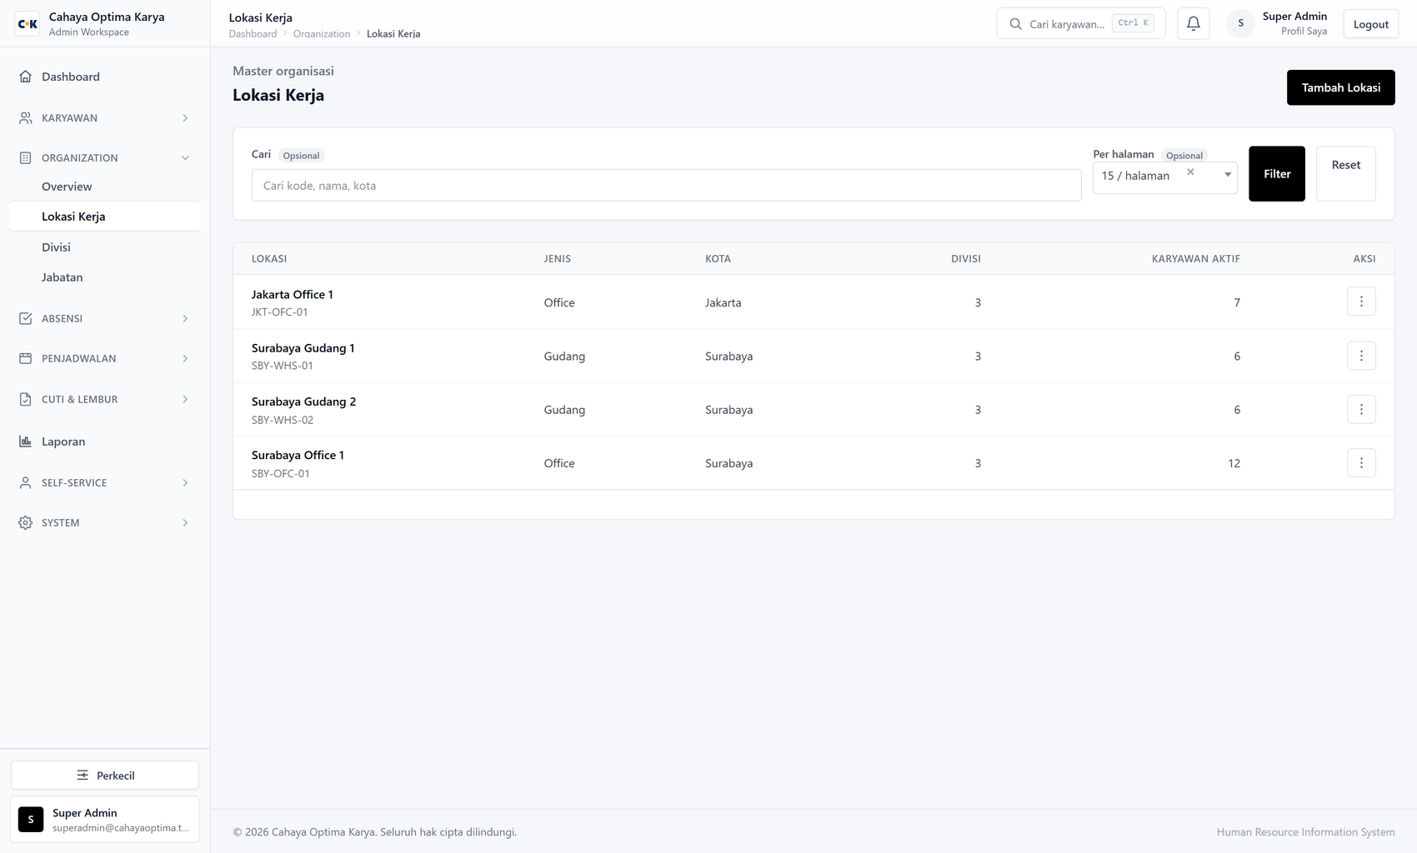
PERSIAPAN AWAL
Lokasi, divisi, jabatan
Tiga data yang wajib ada sebelum satu pun karyawan bisa disimpan.
Lokasi kerja
Kodenya ikut menjadi bagian nomor karyawan yang dibuat otomatis.
Divisi per lokasi
Satu lokasi hanya menawarkan divisi yang dicentang untuknya.
Jabatan per divisi
Sekaligus menentukan peran login default karyawan baru.
JANGAN DIHAPUS
Yang masih dipakai tidak bisa dihapus. Ubah jadi Nonaktif agar hilang dari pilihan tanpa membuang riwayat.
Ringkasan HRIS · Cahaya Optima Karya
14

Slide 15
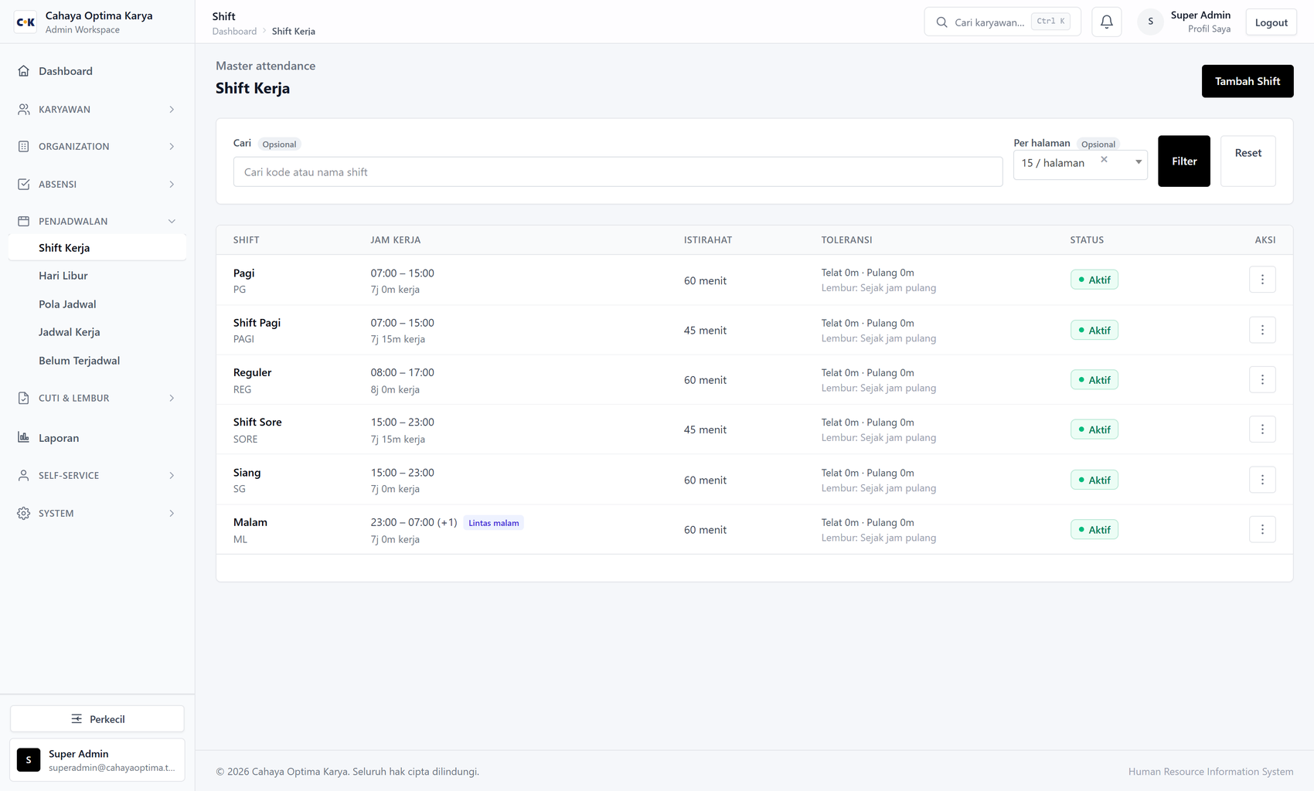
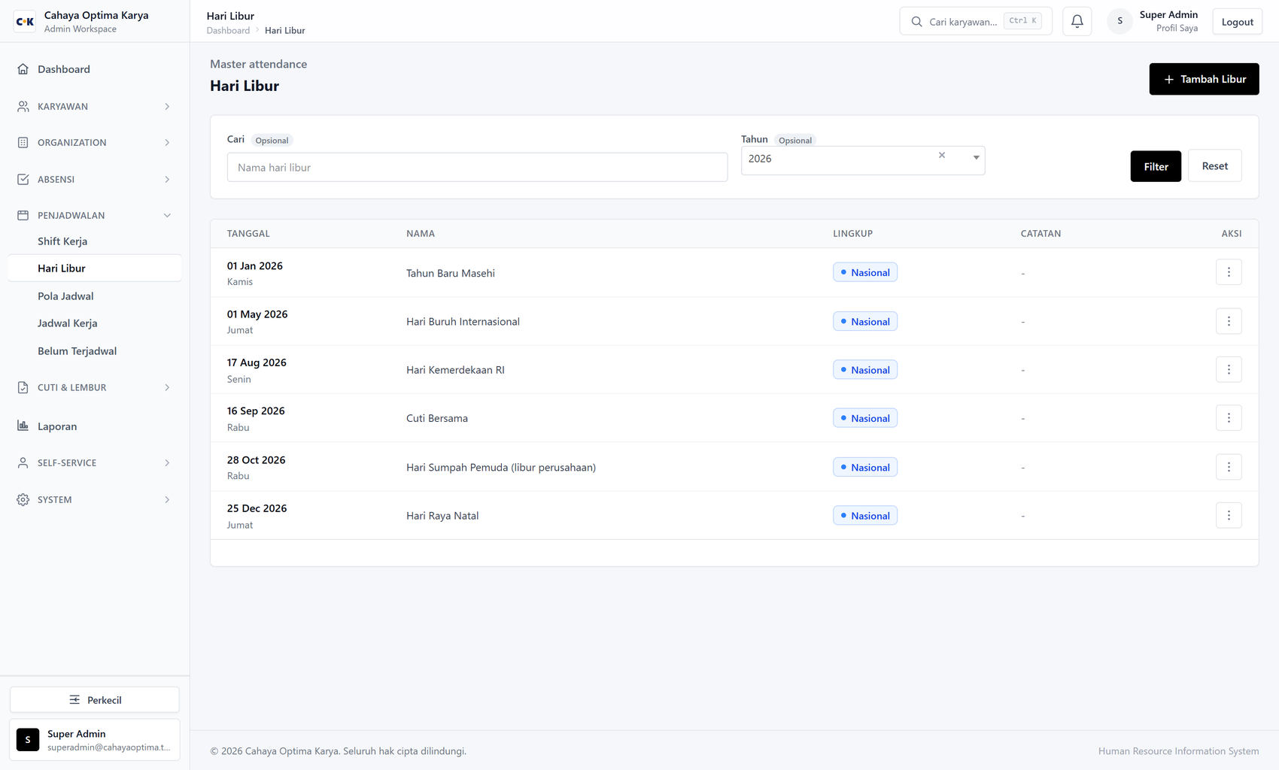
PERSIAPAN AWAL
Shift kerja & hari libur
Shift menjadi dasar semua perhitungan telat, jam kerja, dan lembur. Hari libur mengalahkan semuanya.
SHIFT MALAM
Shift: jam masuk–pulang, istirahat, toleransi, dan aturan lembur.
Hari libur: masukkan kalender setahun penuh di awal tahun.
Isi jam apa adanya, misalnya 23.00–07.00. Aplikasi otomatis mengenali jam pulang jatuh esok hari — jangan dipecah jadi dua shift.
Ringkasan HRIS · Cahaya Optima Karya
15

Slide 16
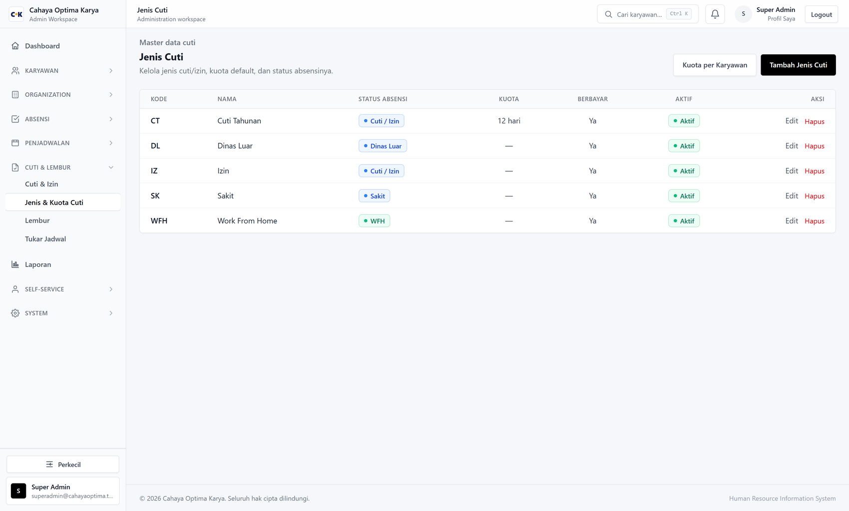
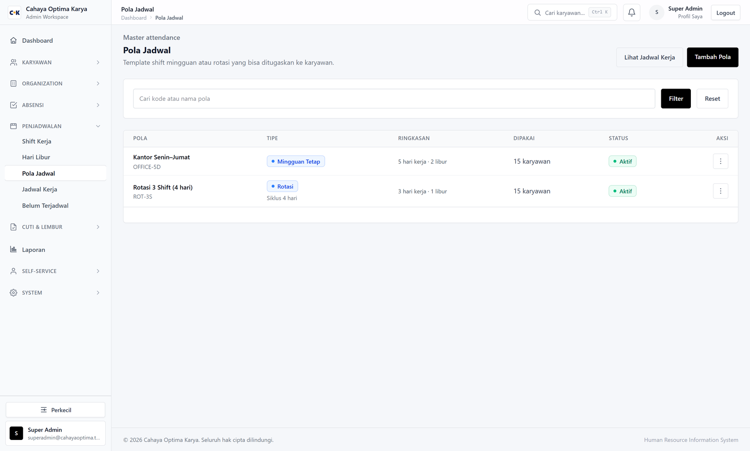
PERSIAPAN AWAL
Jenis cuti & pola jadwal
Jenis cuti menentukan label absensi dan pemotongan kuota. Pola jadwal menghasilkan roster otomatis.
Hanya Cuti Tahunan yang memotong kuota; WFH dan Dinas Luar tetap hari kerja.
Dua tipe pola: mingguan tetap (kantor) dan rotasi N hari (gudang).
Ringkasan HRIS · Cahaya Optima Karya
16

Slide 17
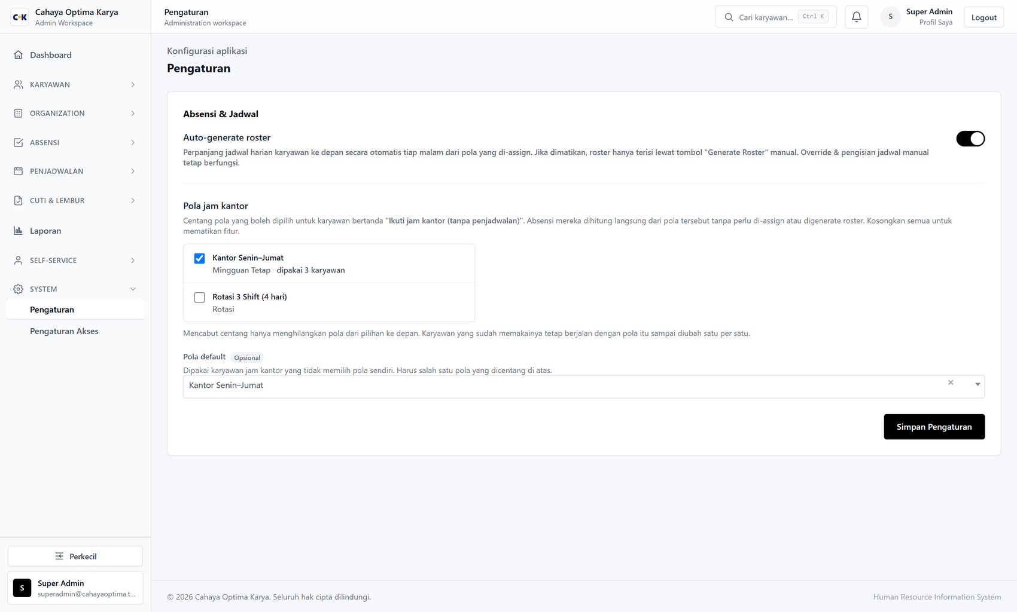
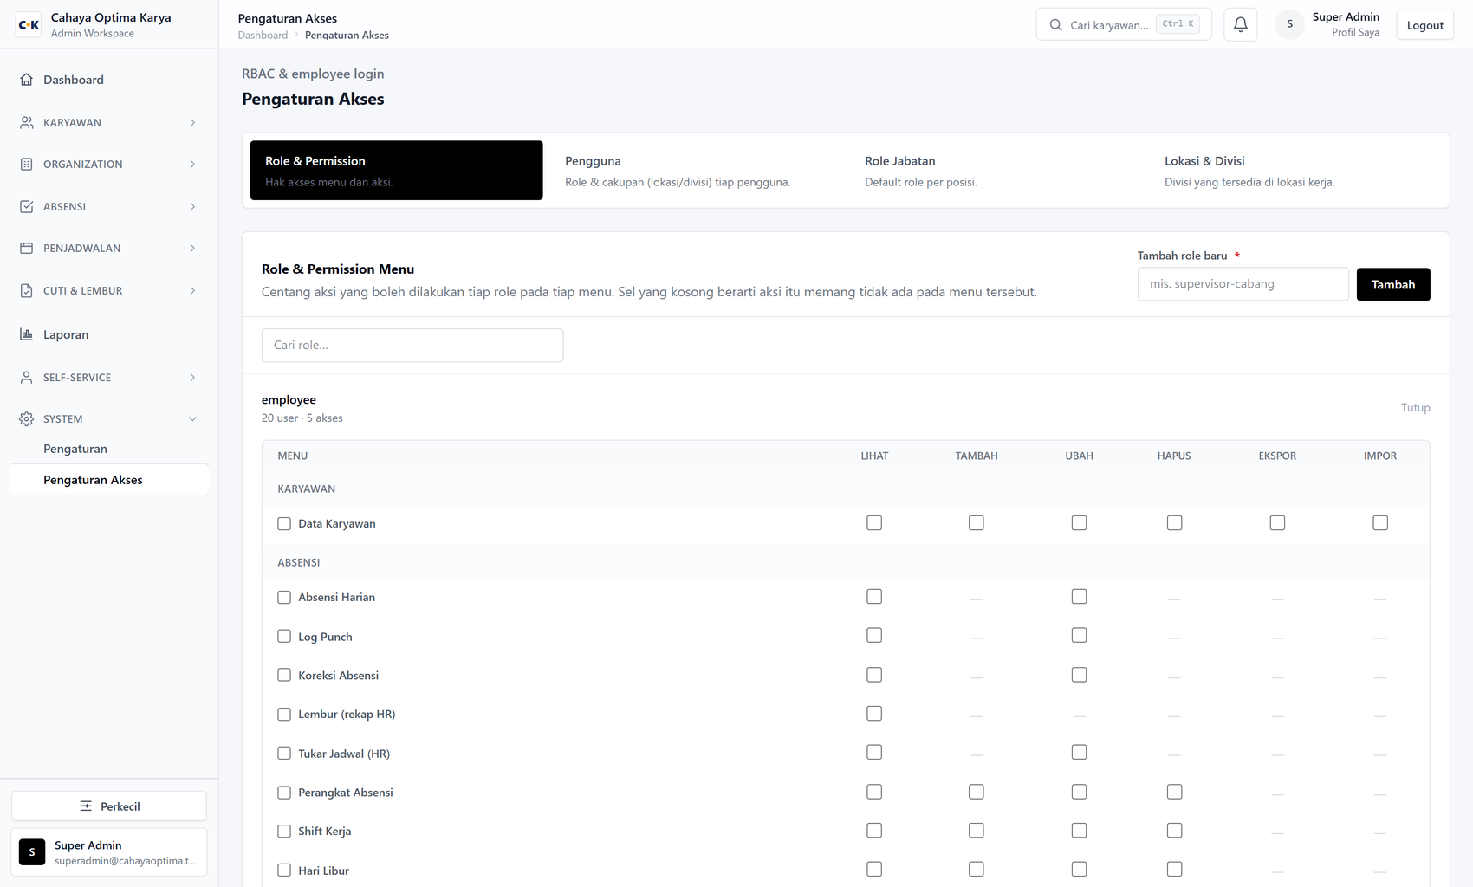
PERSIAPAN AWAL
Pengaturan & kontrol akses
Dua halaman terakhir sebelum sistem siap dipakai.
JANGAN KUNCI DIRI SENDIRI
Pengaturan: saklar perpanjang roster otomatis dan pola jam kantor.
Kontrol akses: matriks menu × aksi per peran, plus cakupan data.
Pastikan selalu ada satu akun superadmin berhak penuh sebelum menyimpan perubahan hak akses.
Ringkasan HRIS · Cahaya Optima Karya
17

Slide 18
BAGIAN 4
Data karyawan & kontrak
Pekerjaan Harian HR
Roster dan penugasan pola
Mesin absensi & log punch
Absensi harian & koreksi
Memasukkan karyawan, mengisi roster, dan menjaga data absensi tetap benar.
18

Slide 19
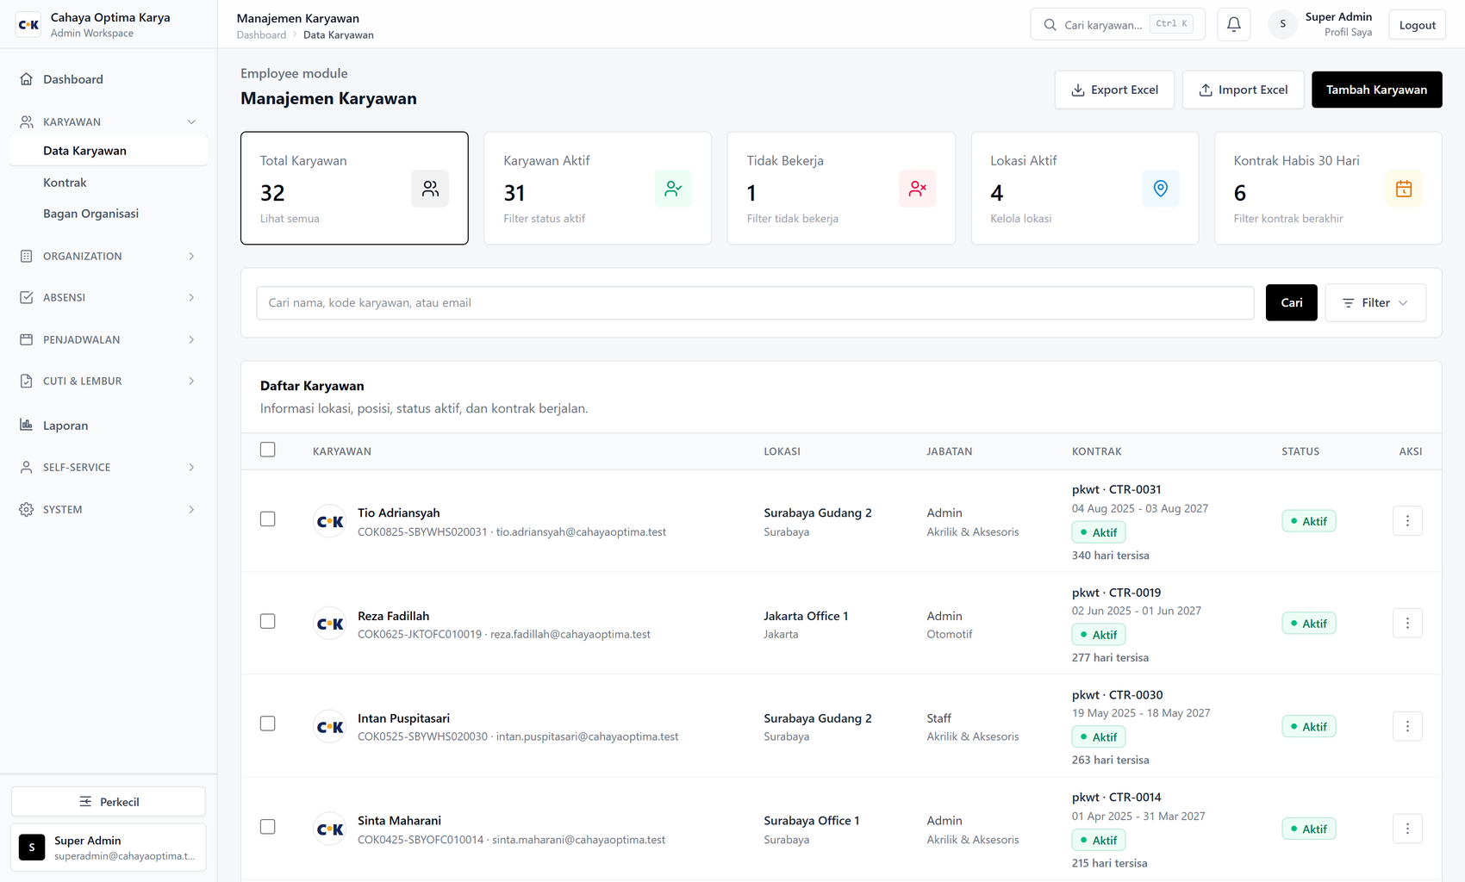
DATA KARYAWAN
Daftar karyawan
Pusat data kepegawaian: mencari, menyaring, dan menjalankan tindakan massal.
Kartu ringkasan
Berfungsi ganda sebagai penyaring cepat per status.
Nomor otomatis
Format COK[bulan][tahun]-[kode lokasi][id], tidak bisa diisi manual.
Tindakan massal
Perpanjang kontrak, atur jam kantor, nonaktifkan — untuk banyak orang sekaligus.
NONAKTIFKAN, JANGAN HAPUS
Menonaktifkan menyimpan seluruh riwayat absensi dan cuti. Menghapus membuangnya dan tidak bisa dibatalkan.
Ringkasan HRIS · Cahaya Optima Karya
19

Slide 20
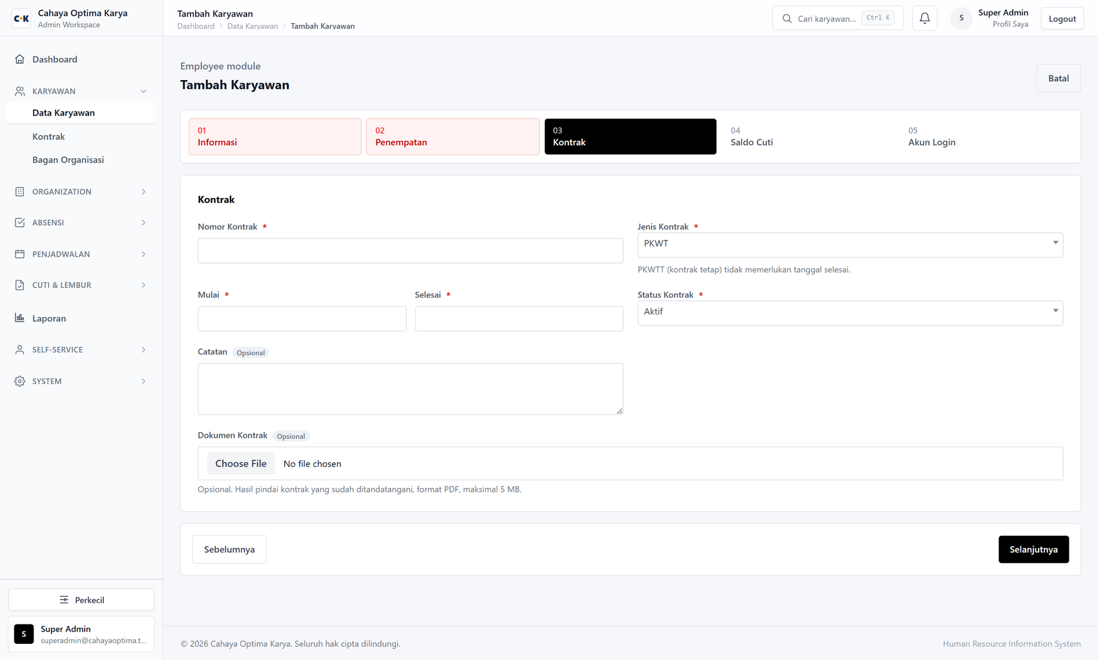
DATA KARYAWAN
Menambah karyawan
Satu formulir mencakup data pribadi, penempatan, kontrak pertama, PIN mesin, dan akun login.
Pilih berurutan
Lokasi menyaring divisi; divisi menyaring jabatan.
Atasan Langsung
Menentukan ke siapa pengajuan cuti dan lembur dikirim. Sangat disarankan diisi.
PIN mesin absensi
Nomor ID di mesin sidik jari. Tanpa ini, tap masuk ke daftar “belum cocok”.
Akun login
Hanya dibuat bila Email dan Password diisi bersamaan.
Ringkasan HRIS · Cahaya Optima Karya
20

Slide 21
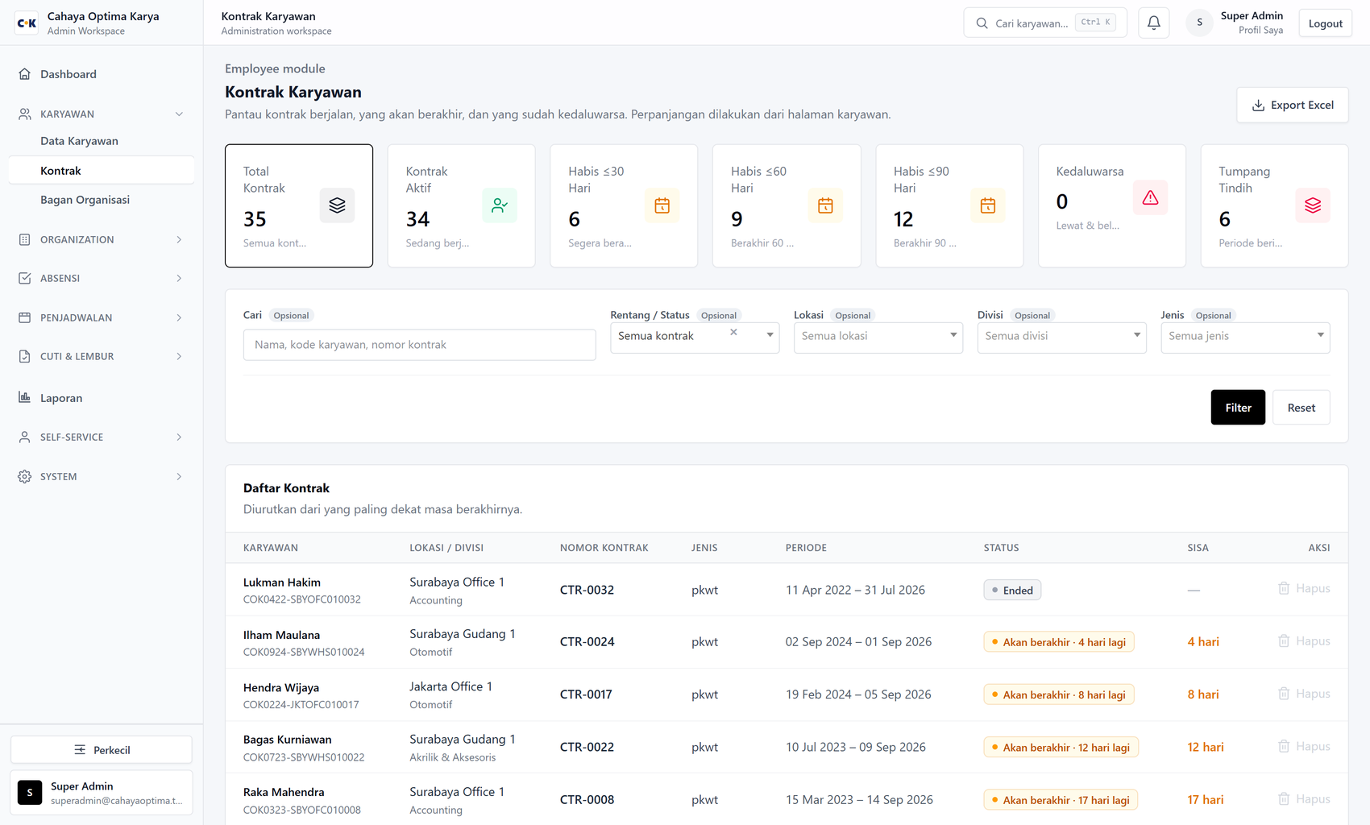
DATA KARYAWAN
Impor massal & kontrak
Untuk puluhan karyawan sekaligus, gunakan impor Excel. Kontrak dipantau dari halaman terpisah.
Kolom wajib pada template impor
KOLOM
KETENTUAN
Nama Lengkap
Wajib
Tanggal Bergabung
Format YYYY-MM-DD
Status Kepegawaian
Aktif / Nonaktif
Lokasi · Divisi · Jabatan
Harus sudah terdaftar & saling cocok
Nomor Kontrak
Wajib dan unik
Jenis Kontrak
PKWT, PKWTT, Probation, Internship
Tanggal Kontrak
Selesai wajib kecuali PKWTT
Kontrak yang akan berakhir diingatkan otomatis pada H-30, H-14, dan H-7. Yang sudah lewat tanggal dinonaktifkan pukul 00.05.
Ringkasan HRIS · Cahaya Optima Karya
21

Slide 22
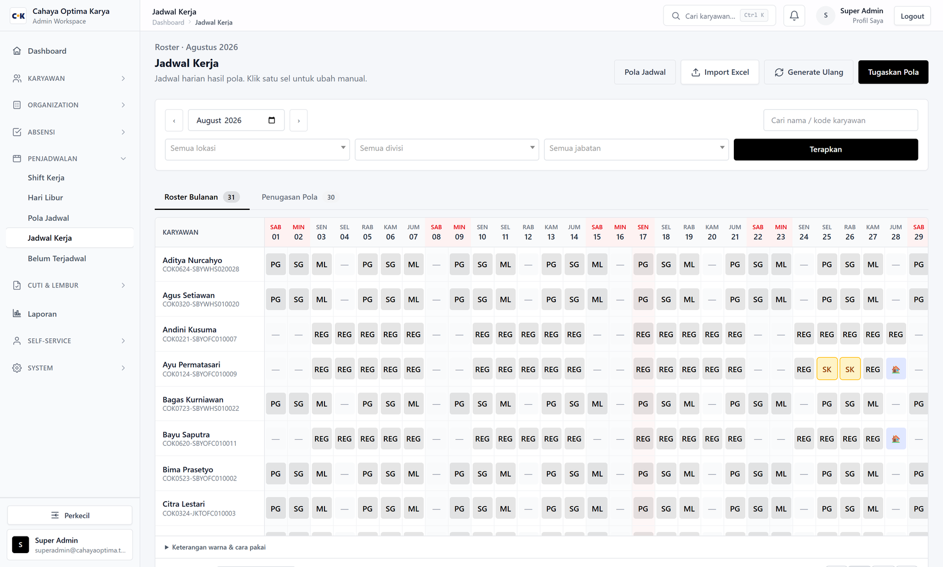
PENJADWALAN
Roster bulanan
Baris berisi karyawan, kolom berisi tanggal, tiap sel berisi kode shift atau tanda libur.
Kode shift
REG, PG, SG, ML — sesuai kode di master shift.
Tanda —
Libur sesuai pola jadwal.
Sel berwarna
Cuti yang sudah disetujui, atau hari yang diubah manual.
Klik satu sel
Untuk mengganti shift, menandai libur, atau menandai WFH.
PERUBAHAN MANUAL SELALU MENANG
Sel yang pernah diubah manual tidak akan ditimpa generator otomatis maupun tombol Generate Ulang.
Ringkasan HRIS · Cahaya Optima Karya
22

Slide 23
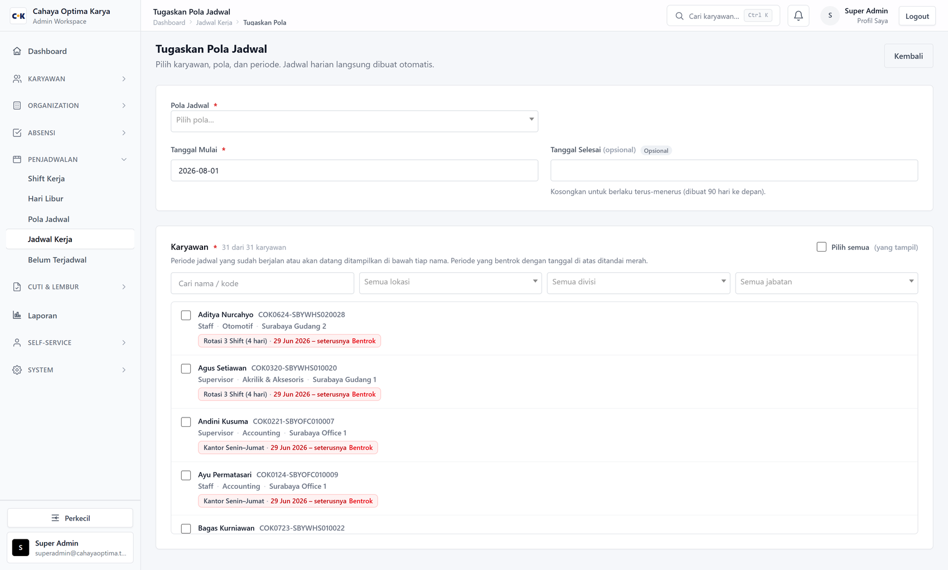
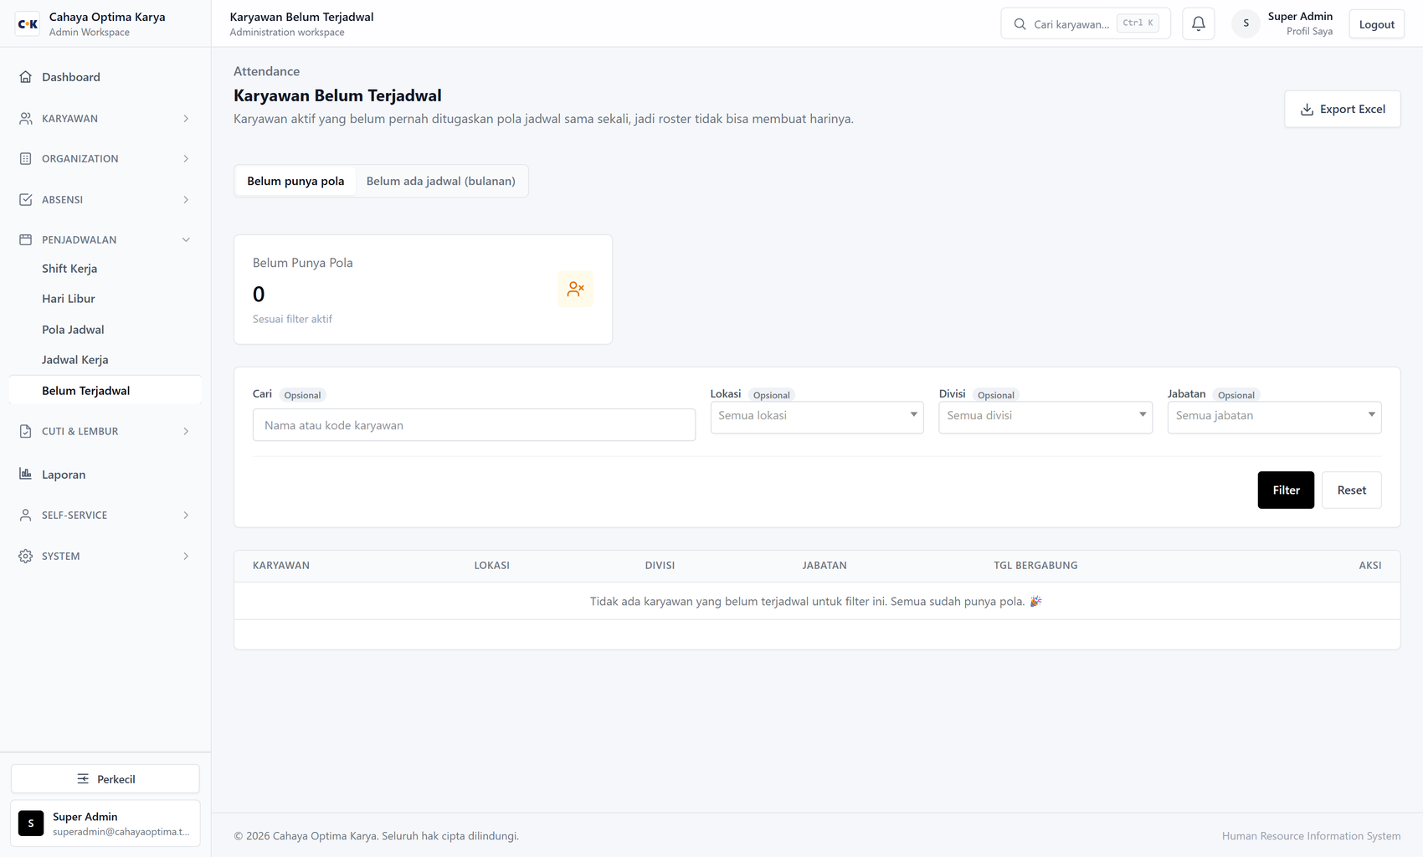
PENJADWALAN
Menugaskan pola & jaring pengaman
Sekali ditugaskan, roster terisi sendiri dan diperpanjang otomatis tiap hari.
KEBIASAAN YANG DISARANKAN
Tugaskan Pola: satu pola untuk satu regu sekaligus. Tanggal mulai = titik awal siklus rotasi.
Belum Terjadwal: siapa yang tidak punya jadwal pada rentang tanggal tertentu.
Periksa “Belum Terjadwal” setiap awal bulan untuk bulan depan. Lima menit di sini mencegah puluhan koreksi absensi di akhir bulan.
Ringkasan HRIS · Cahaya Optima Karya
23

Slide 24
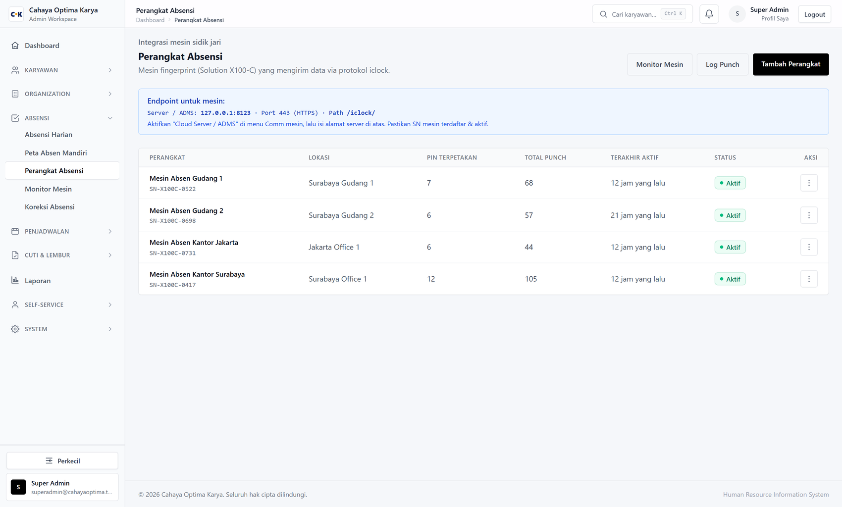
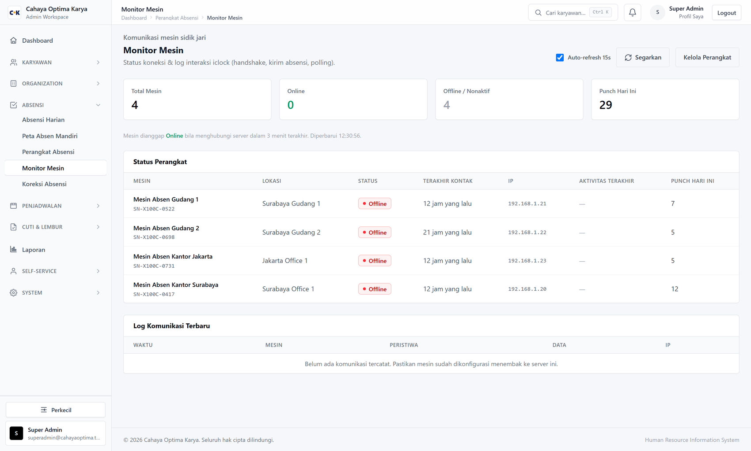
ABSENSI
Mesin absensi & pemantauannya
Mesin mengirim rekaman sendiri. Tugas HR: mendaftarkan mesin dan memetakan PIN karyawan.
PERINGATAN OTOMATIS
Perangkat: serial number, lokasi, dan jumlah PIN yang sudah terpetakan.
Monitor: kapan mesin terakhir mengirim data, IP, dan log komunikasi.
Setiap 15 menit sistem memeriksa mesin yang berhenti mengirim data dan memberi tahu HR — sekali per gangguan, bukan berulang.
Ringkasan HRIS · Cahaya Optima Karya
24

Slide 25
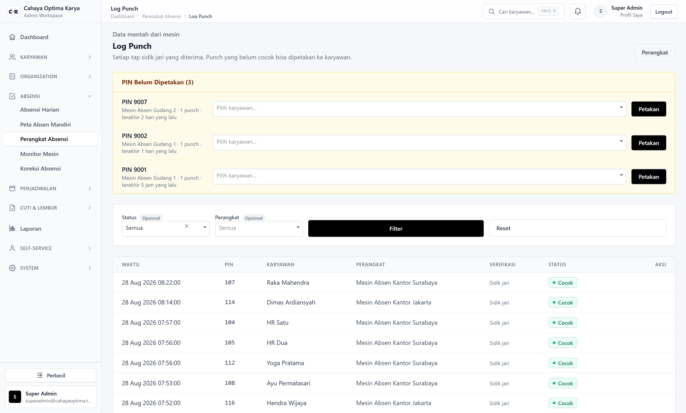
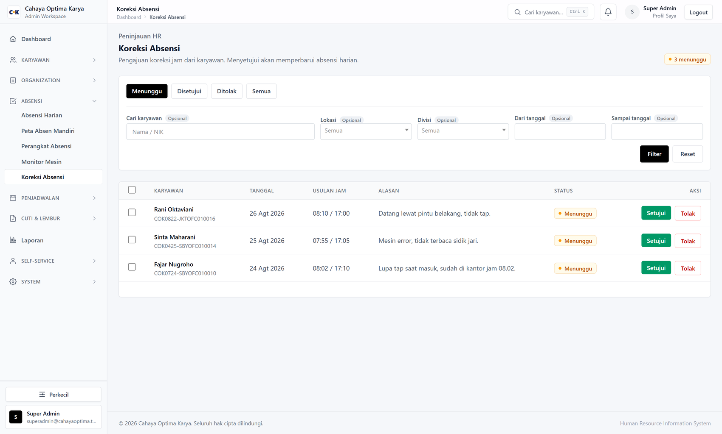
ABSENSI
Log punch & koreksi absensi
Dua antrean pekerjaan harian HR: rekaman yang PIN-nya belum dikenali, dan permintaan perbaikan jam.
BILA SATU MESIN MATI
Log punch: rekaman mentah. Yang “belum cocok” dipasangkan manual ke karyawannya.
Koreksi: karyawan mengajukan jam yang benar beserta alasannya; HR memutuskan.
Puluhan orang akan mengajukan koreksi pada hari yang sama. Centang barisnya lalu gunakan Setujui Terpilih.
Ringkasan HRIS · Cahaya Optima Karya
25

Slide 26
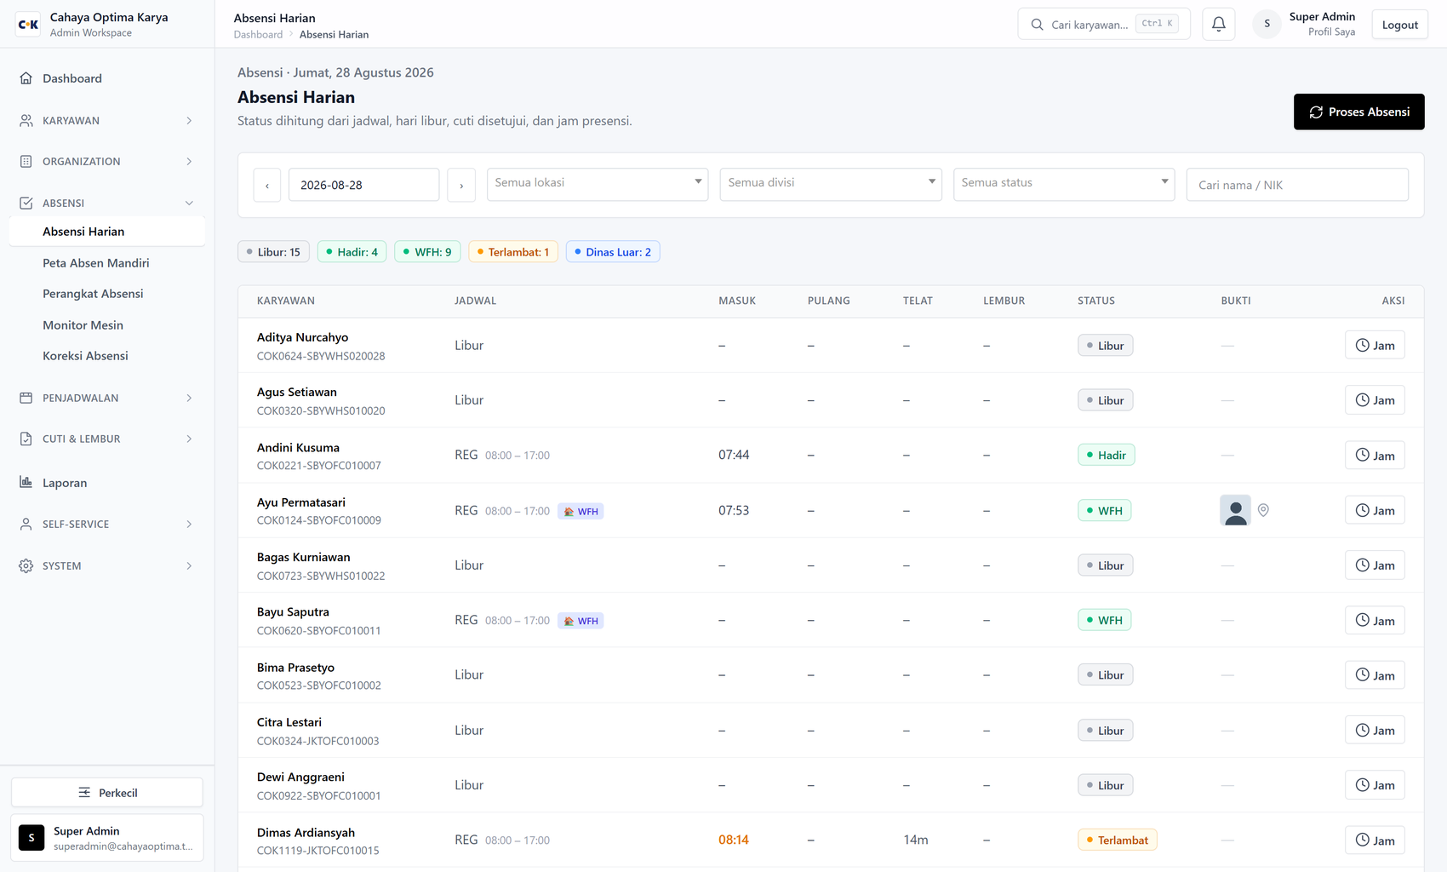
ABSENSI
Absensi harian
Papan kehadiran satu hari untuk seluruh karyawan dalam cakupan Anda — layar yang paling sering dibuka HR.
Lencana ringkasan
Menghitung seluruh populasi tersaring, bukan hanya halaman yang tampil.
Tombol Jam
Mengisi jam manual untuk kejadian mendesak.
Proses Absensi
Menutup absensi tanggal itu. Berjalan otomatis tiap 01.30 untuk hari sebelumnya.
URUTAN PENENTUAN STATUS
Hari libur → cuti disetujui → libur jadwal → rekaman jam → bila semua kosong: Alfa.
Ringkasan HRIS · Cahaya Optima Karya
26

Slide 27
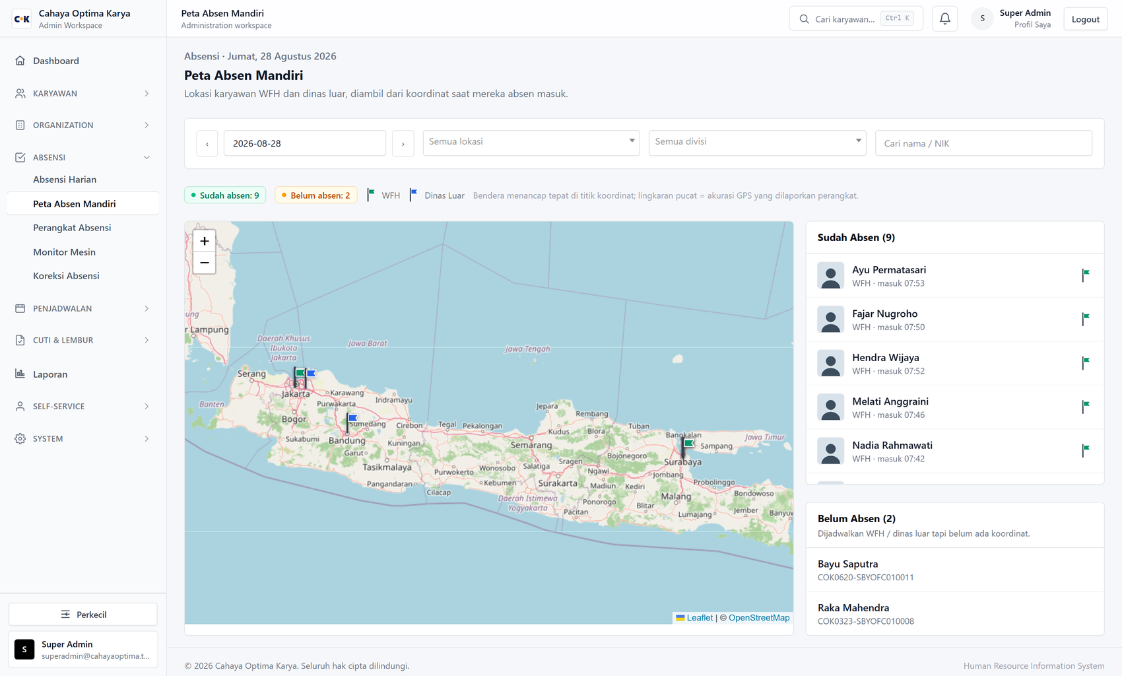
ABSENSI
Peta absen mandiri
Karyawan WFH dan dinas luar absen lewat ponsel dengan selfie dan koordinat GPS.
Bendera hijau
WFH.
Bendera biru
Dinas luar.
Lingkaran pucat
Akurasi GPS yang dilaporkan perangkat.
Daftar “Belum Absen”
Dijadwalkan kerja jarak jauh tetapi belum ada koordinat — perlu ditindaklanjuti hari itu juga.
Ringkasan HRIS · Cahaya Optima Karya
27

Slide 28
BAGIAN 5
Cuti & izin
Pengajuan & Laporan
Lembur
Tukar jadwal
Rekap kehadiran, log, cuti
Tiga jenis pengajuan dari karyawan, dan tiga laporan yang menjawab pertanyaan berbeda.
28

Slide 29
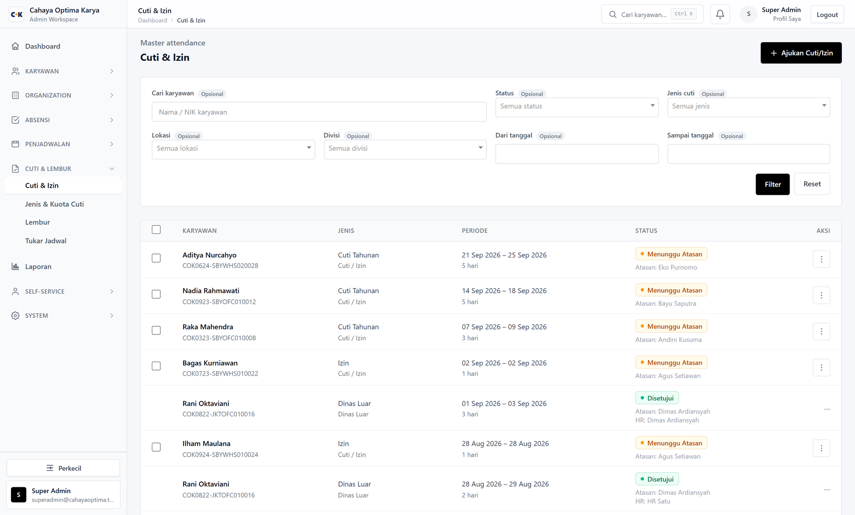
PENGAJUAN
Cuti & izin
Persetujuan satu tahap. Keputusan atasan langsung bersifat final.
Status pengajuan
Menunggu Atasan
Jalur normal.
Menunggu HR
Karyawan belum punya atasan terdaftar.
Disetujui
Absensi otomatis berubah; kuota berkurang.
Ditolak
Alasan tercatat dan terlihat karyawan.
BAGI ATASAN
Pengajuan anak buah muncul di menu Self-service › Cuti Saya, bukan di halaman ini.
Ringkasan HRIS · Cahaya Optima Karya
29

Slide 30
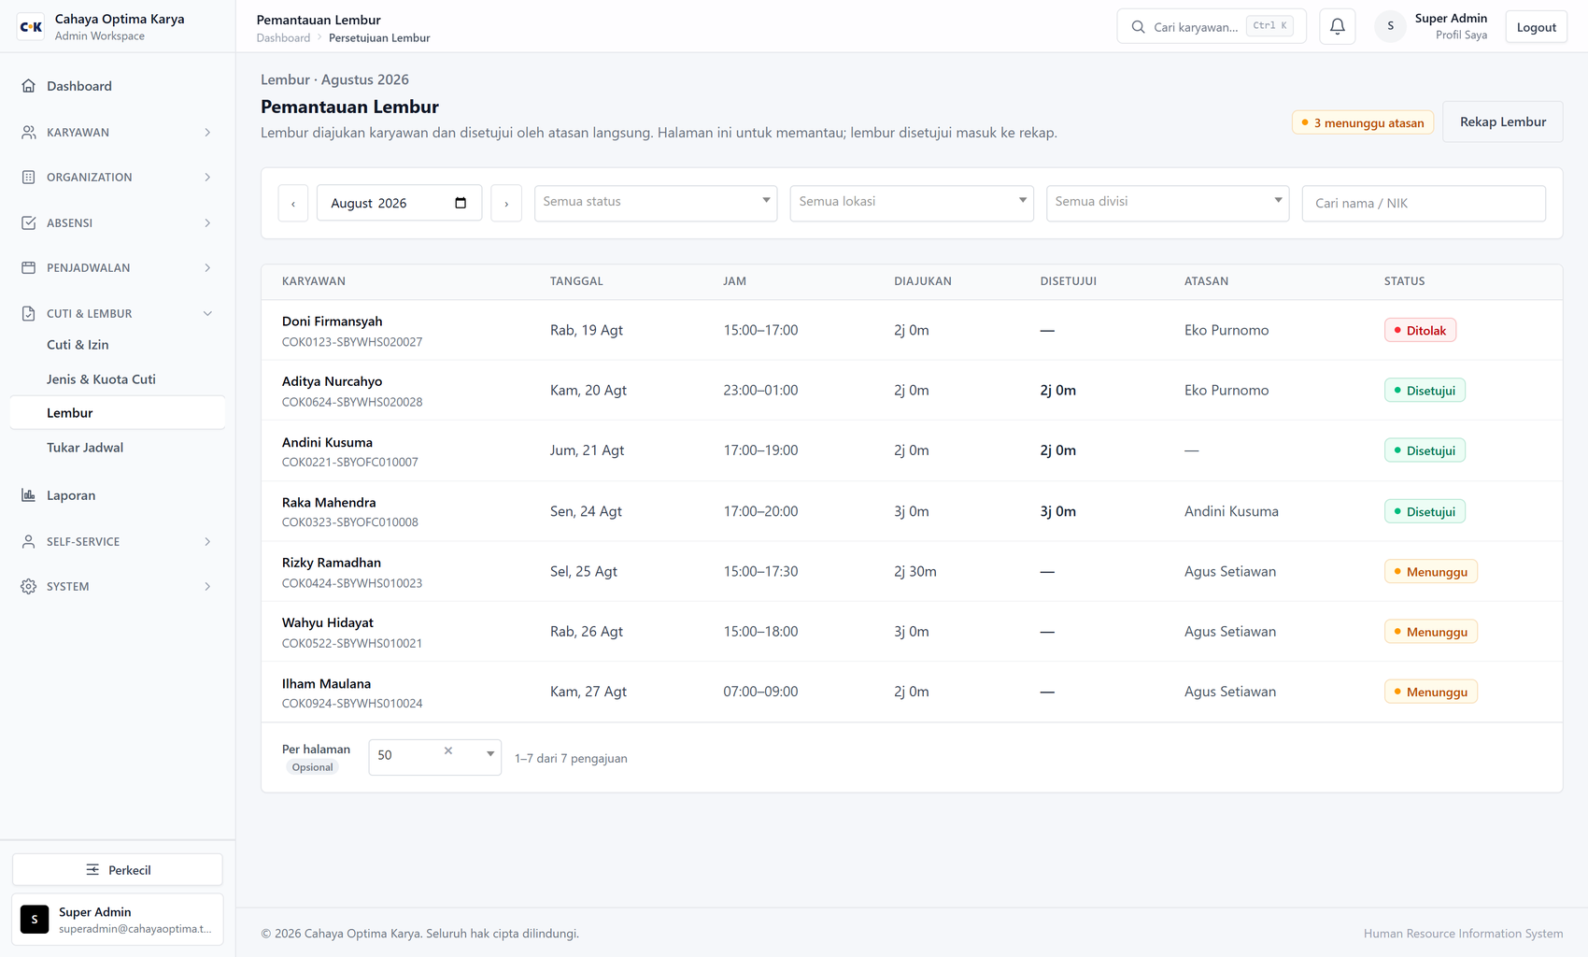
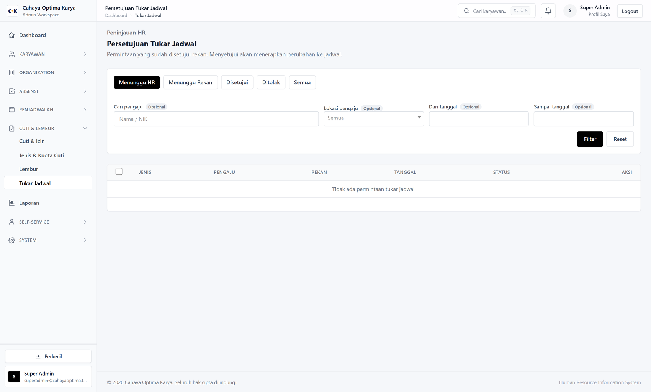
PENGAJUAN
Lembur & tukar jadwal
Keduanya mengikuti pola yang sama dengan cuti, dengan satu tambahan penting pada masing-masing.
DUA ANGKA LEMBUR YANG BERBEDA
Lembur: atasan bisa menyetujui jumlah menit yang berbeda dari yang diajukan.
Tukar jadwal: rekan menyetujui lebih dulu, HR memberi keputusan akhir.
Lembur terhitung muncul sendiri dari jam pulang; lembur disetujui lahir dari keputusan atasan. Yang dibayar adalah yang kedua.
Ringkasan HRIS · Cahaya Optima Karya
30

Slide 31
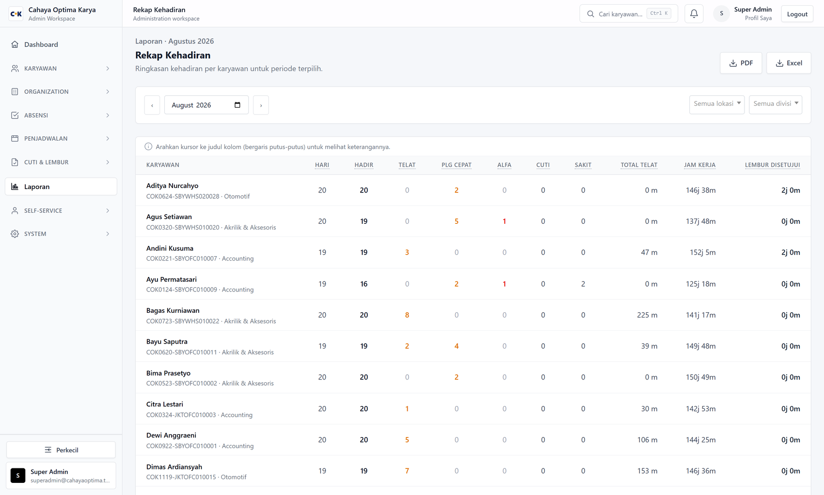
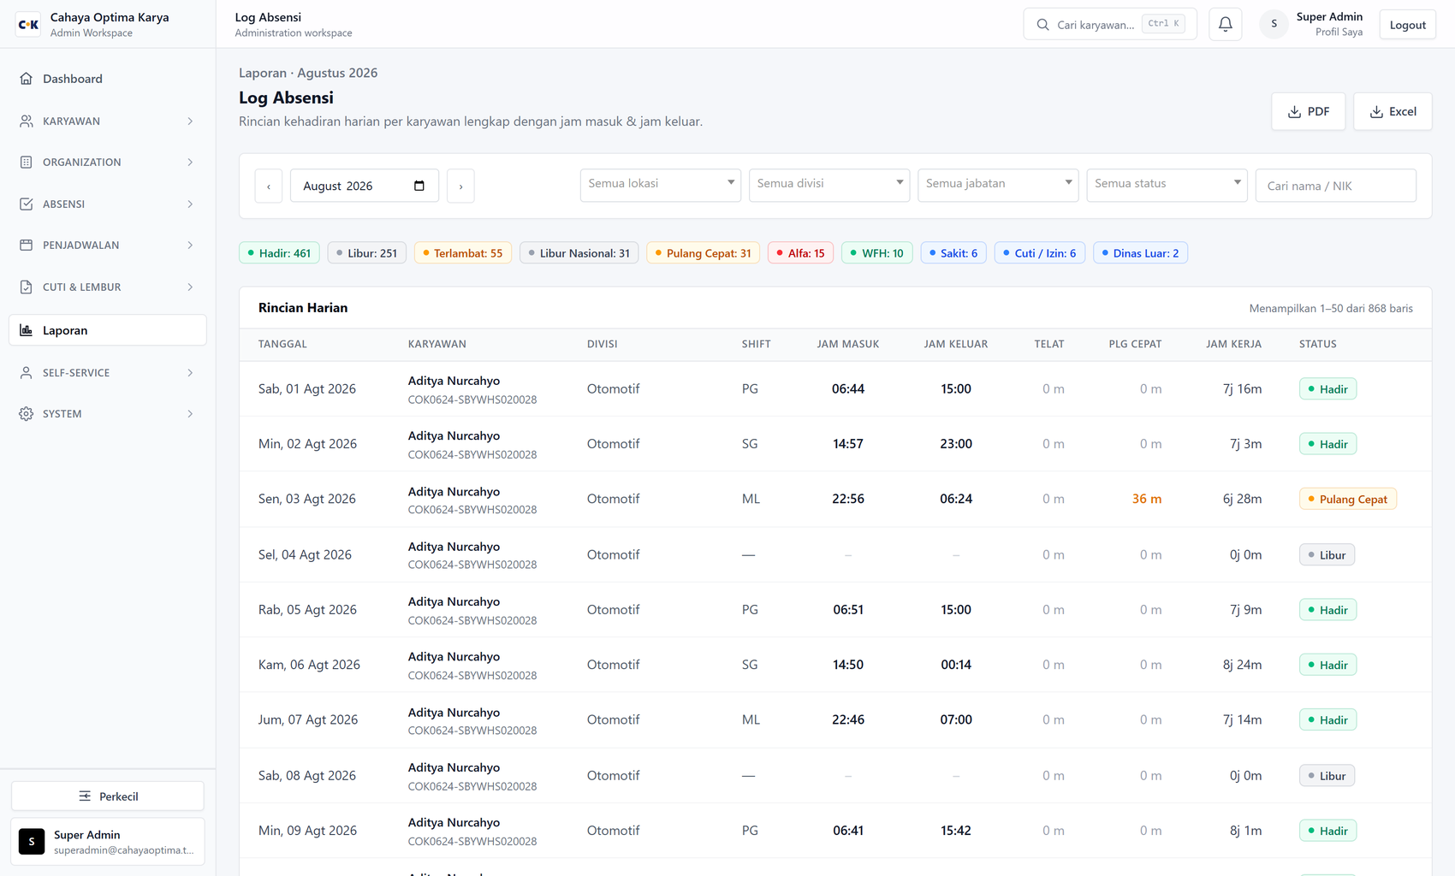
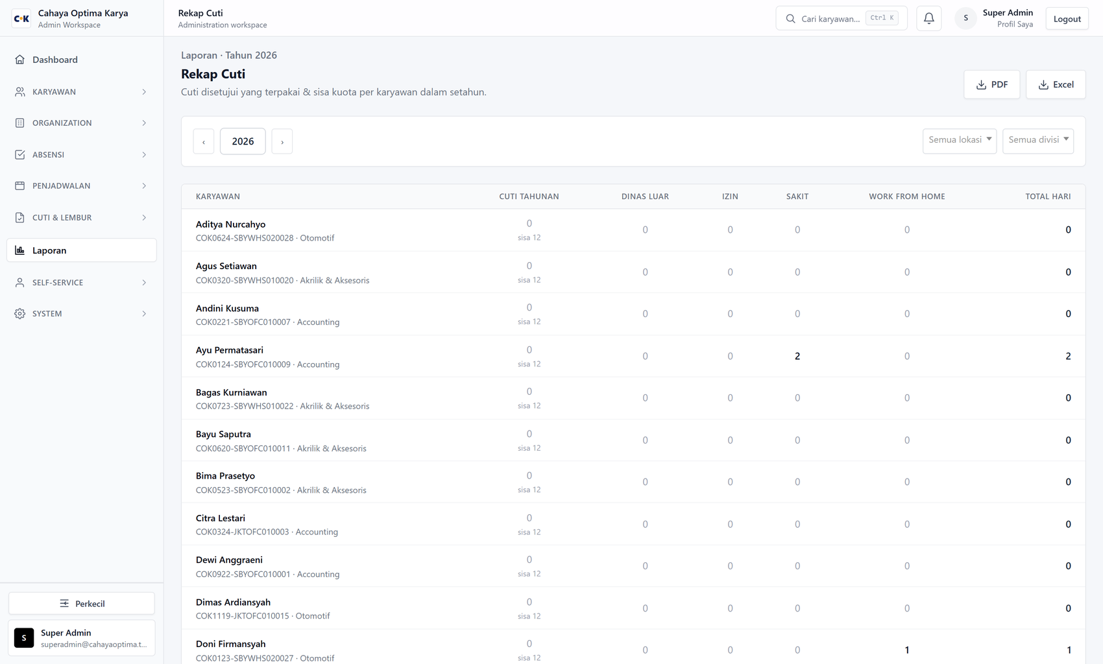
LAPORAN
Tiga laporan, tiga pertanyaan
Semuanya bisa disaring per periode, lokasi, dan divisi, lalu diunduh sebagai Excel atau PDF.
Rekap Kehadiran
Log Absensi
Rekap Cuti
Berapa hari orang hadir, telat, dan alfa. Laporan utama untuk penggajian.
Jam berapa persisnya mereka datang. Untuk menelusuri kasus.
Berapa cuti terpakai dan berapa sisa kuota tahun berjalan.
TARIK SETELAH TANGGAL TERAKHIR DITUTUP
Absensi hari berjalan baru ditutup dini hari berikutnya. Tarik rekap bulanan pada tanggal 1 bulan berikutnya.
Ringkasan HRIS · Cahaya Optima Karya
31

Slide 32
BAGIAN 6
Jadwal Saya
Untuk Karyawan
Absensi Saya
Cuti Saya
Lembur & tukar jadwal
Lima menu Self-service yang bisa dibuka dari ponsel, tanpa memasang aplikasi apa pun.
32

Slide 33
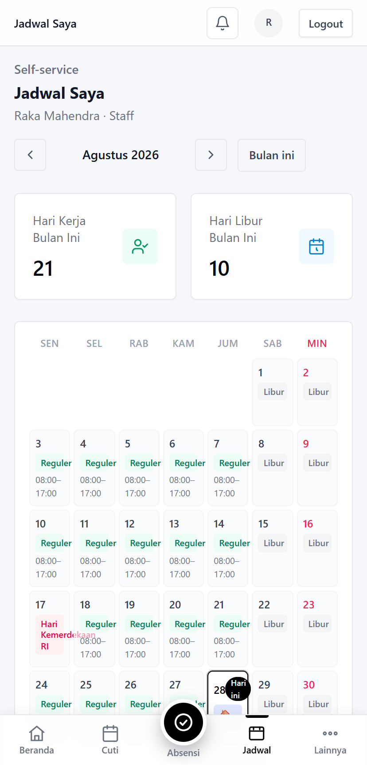
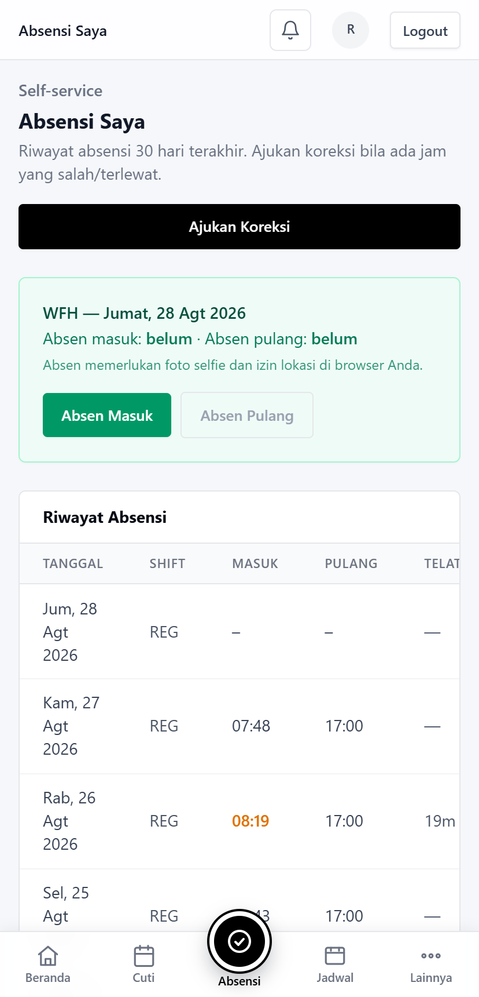
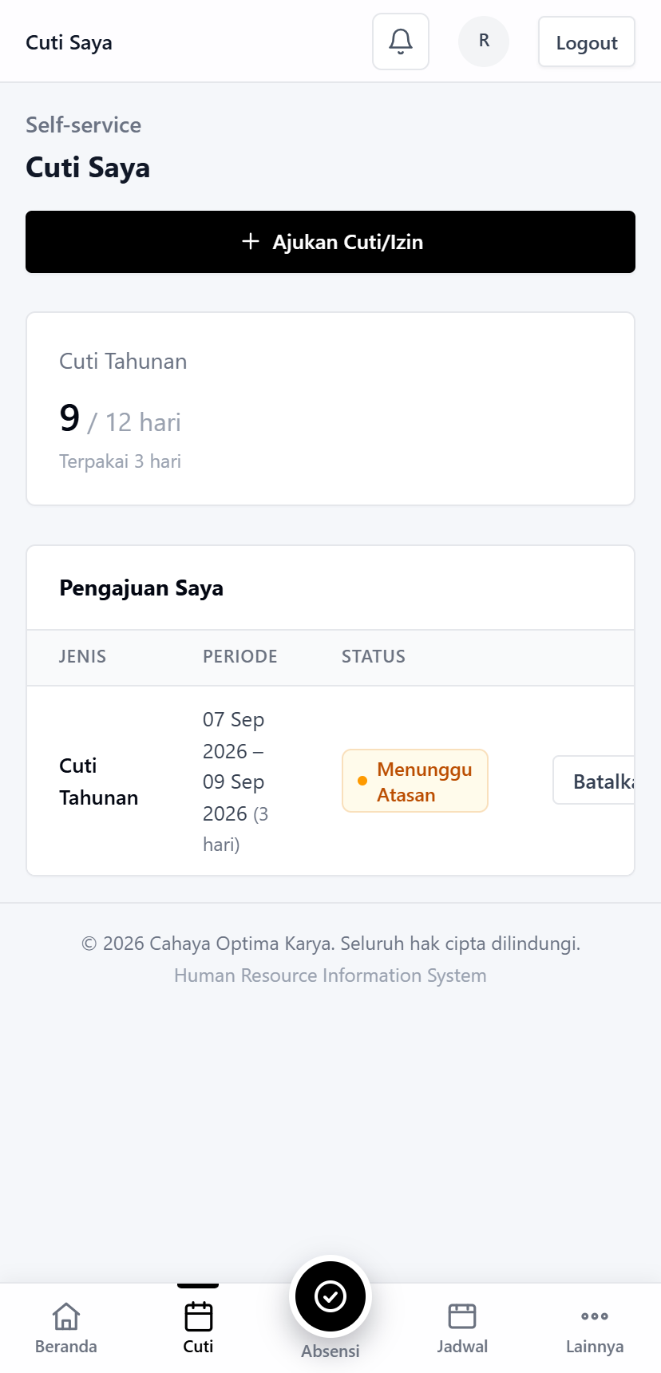
UNTUK KARYAWAN
Self-service dari ponsel
Cukup buka alamat aplikasi lewat peramban. Menu yang paling sering dipakai muncul di baris bawah layar.
Tiga hal yang perlu diingat
Absen mandiri hanya pada hari WFH atau dinas luar
Pada hari kerja biasa, kehadiran dicatat lewat mesin sidik jari.
Izinkan kamera dan lokasi
Bila ditolak, tombol absen tidak berfungsi. Ubah di pengaturan situs peramban.
Ajukan koreksi pada hari yang sama
Koreksi yang diajukan berminggu-minggu kemudian jauh lebih sulit disetujui.
Jadwal Saya
Absensi Saya
Cuti Saya
Shift, jam, dan hari libur Anda.
Absen berselfie dan ajukan koreksi jam.
Ajukan cuti, pantau sisa kuota.
Ringkasan HRIS · Cahaya Optima Karya
33

Slide 34
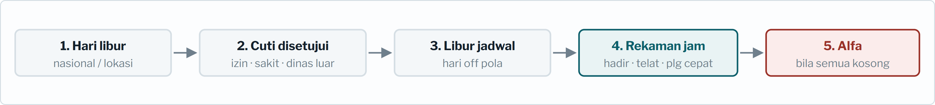
RUJUKAN
Sepuluh status absensi
Yang mungkin muncul pada satu hari kerja seorang karyawan.
Hadir
Ada rekaman masuk, tidak melewati toleransi.
Terlambat
Melewati jam masuk beserta toleransinya.
Pulang Cepat
Pulang sebelum shift berakhir.
Alfa
Hari kerja tanpa rekaman dan tanpa pengajuan.
Cuti
Cuti atau izin yang disetujui.
Sakit
Pengajuan sakit yang disetujui.
Dinas Luar
Pengajuan dinas luar yang disetujui.
WFH
Dijadwalkan atau disetujui kerja dari rumah.
Libur
Hari libur nasional atau libur lokasi.
Off
Libur sesuai pola jadwal karyawan.
Ringkasan HRIS · Cahaya Optima Karya
34

Slide 35
RUJUKAN
Delapan tugas otomatis
Semuanya bergantung pada satu baris cron di server — bukan delapan cron terpisah.
* * * * * cd /path/ke/hris && php artisan schedule:run >> storage/logs/scheduler.log 2>&1
WAKTU
TUGAS
FUNGSINYA
Tiap 15 menit
devices:notify-offline
Mendeteksi mesin absensi yang berhenti mengirim data.
00.05
employees:deactivate-expired
Menonaktifkan karyawan yang kontraknya sudah berakhir.
00.10 & 00.15
Pembersihan log & notifikasi
Memangkas log mesin dan notifikasi lama.
00.20
schedule:generate-roster
Memperpanjang roster 60 hari ke depan dari pola.
01.30
attendance:process-day
Menutup absensi kemarin: Alfa, Cuti, Sakit, atau Libur.
06.00
contracts:notify-expiring
Mengingatkan kontrak yang berakhir H-30, H-14, H-7.
Tgl 1, 00.25
attendance:prune-selfies
Menghapus foto selfie yang lebih tua dari enam bulan.
Ringkasan HRIS · Cahaya Optima Karya
35

Slide 36
LANGKAH BERIKUTNYA
Panduan lengkapnya ada di buku PDF
Buku Panduan Penggunaan HRIS
85 halaman, 43 bab, seluruh layar disertai tangkapan layar dan langkah rinci.
Bagian VIII bisa dicetak terpisah
Lima bab panduan Self-service untuk dibagikan ke seluruh karyawan.
Lampiran A untuk admin server
Satu baris cron yang harus dipasang, beserta cara memastikannya berjalan.
36

